Slide 1
MỘT SỐ VẤN ĐỀ VỀ SIÊU ÂM TIM
ThS.BS. Nguyễn Trường Duy
Bộ môn Nội – Đại Học Y Dược
Khoa Nội Tim Mạch – BV. Chợ Rẫy

Slide 2
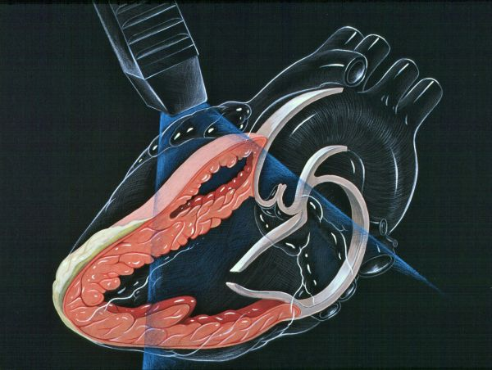
ĐẠI CƯƠNG VỀ SIÊU ÂM TIM
Dùng đầu dò có các chấn tử phát ra chùm tia siêu âm
Tia xuyên qua cấu trúc mô → gặp vật cản → trở về đầu dò
Đầu dò ghi nhận tín hiệu phản hồi → CPU → mã hóa thành hình ảnh

Slide 3
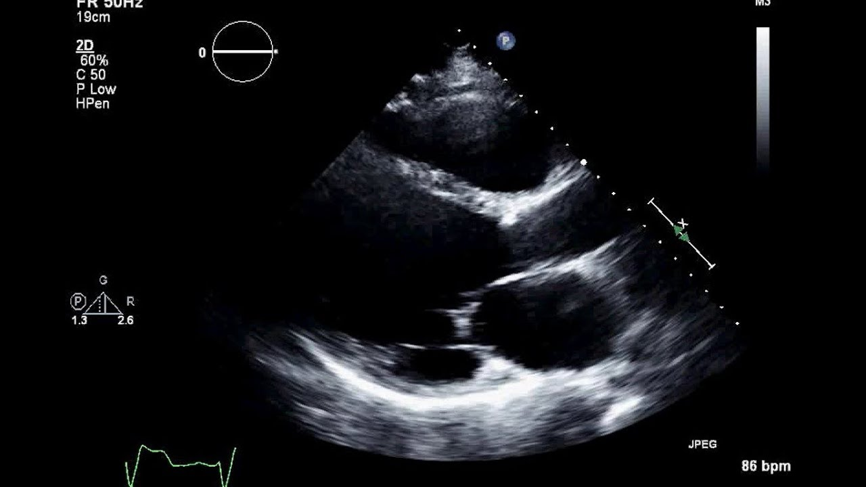
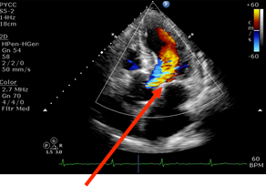
Siêu âm 2D: khảo sát hình thái, cấu trúc + đánh giá chức năng
Siêu âm Doppler: khảo sát dòng chảy của máu (qua van, qua shunt)

Slide 4
Chức năng tâm thu thất (T): EF (Ejection Fraction)
EF (Teicholz): bắt buộc cho tất cả các kết quả SA tim
EF (Simpson):
Có bệnh mạch vành
Có rối loạn vận động vùng
EF Teicholz bất thường
Bệnh cơ tim (giãn nở, phì đại, hạn chế…)
Bệnh van tim trên mức độ trung bình

Slide 5
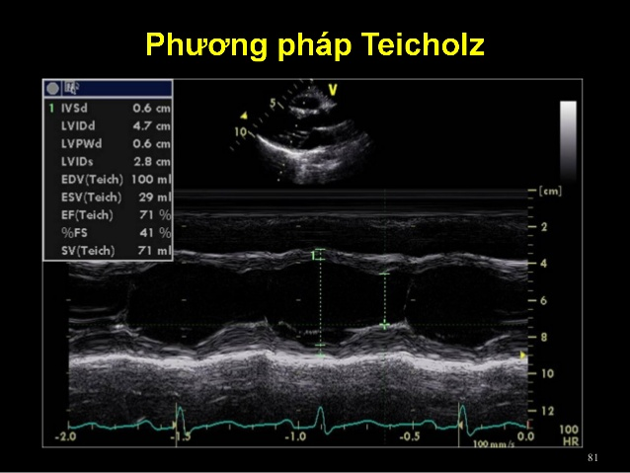

Slide 6
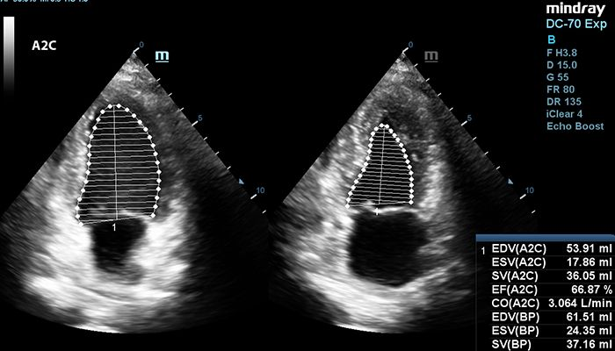
Phương pháp Simpson

Slide 7
Rối loạn vận động vùng
Nhẹ nhất: giảm động
Nặng hơn: vô động
Nặng nhất: nghịch động (vận động nghịch thường)
➔ PHẢI đo EF Simpson!

Slide 8
1. Bệnh mạch vành
Rối loạn vận động vùng
Kiểu RLVĐ vùng
Các vùng có RLVĐ
Biến chứng:
Giãn thất
RLCN tâm trương
RLCN tâm thu
Huyết khối bám thành

Slide 9
2. Bệnh lý van tim
Hẹp van: dày (cơ tim), giãn (buồng tim) trước van bị hẹp
Hở van: giãn 1 hoặc cả 2 buồng tim liên quan van
Diện tích van 2 lá: MVA hoặc MVO (┴ 4 – 6 cm²)
Diện tích van ĐMC: AVA (┴ 4 – 6 cm²)

Slide 10
Đánh giá bệnh lý van tim
Hẹp hay hở?
Nguyên nhân?
Mức độ?
Biến chứng?

Slide 11
Hẹp van ĐMC
Có hẹp van?
Nguyên nhân? (hậu thấp, thoái hóa van…)
Mức độ? → AVA
Biến chứng:
Dày thất T (giai đoạn đầu), giãn thất T (giai đoạn muộn)
RLCN tâm trương thất T
RLCN tâm thu thất T

Slide 12
Hẹp van 2 lá
Có hẹp van?
Nguyên nhân? (hậu thấp, thoái hóa van…)
Mức độ? → MVA
Điểm Wilkins
Biến chứng:
Lớn nhĩ (T), ĐM phổi, buồng tim (P)
Tăng áp phổi
Huyết khối nhĩ + tiểu nhĩ (T)
Chuyển động xoáy trong nhĩ (T)

Slide 13
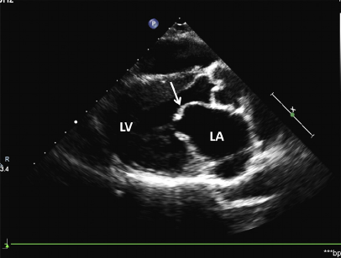
Siêu âm tim
Nhịp tim không đều
Lớn nhĩ (T), ĐM phổi và buồng tim (P)
Van 2 lá dày, vôi hóa ½ thân van, dính mép van. Lá trước mở phình gối, lá sau mở song song lá trước. Hệ thống dưới van xơ hóa, co rút.
Hở van 2 lá ¼. Hẹp van 2 lá MVA = 0.92 cm² (Wilkins = 10đ)
Hở van 3 lá ¾. PAPs = 60 mmHg
Chuyển động xoáy dày đặc trong nhĩ (T). Không ghi nhận huyết khối > 3 mm

Slide 14
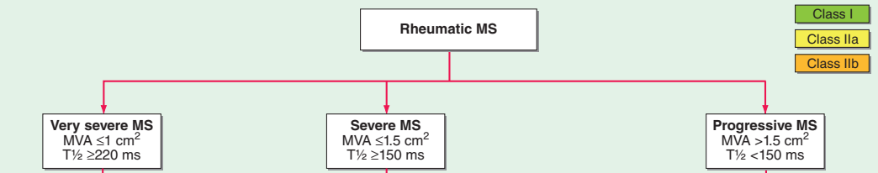
Hẹp van 2 lá
Harrison’s Principles of Internal Medicine 20th. Chapter 258: Mitral Stenosis

